Slide 1
루빅스 큐브

Slide 2
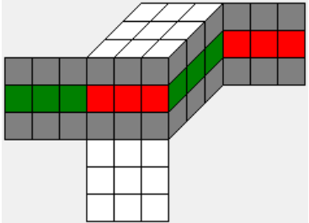
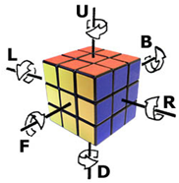
The Two-Phase-Algorithm
첫 번째 단계는 큐브의 대칭구조를
이용하여 옆에 보이는 큐브 모양을
찾는다
Phase 1
Phase 2
위의 모양을 찾으면
G1(U,D,R2,L2,F2,B2)에 속하는 회전만으로 큐브를 맞출 수 있다

Slide 3
Phase 1
먼저 대칭구조(8가지)를 찾아 옆에 보이는 큐브 모양에서 18진 트리를 이용하여 7회전 까지 탐색을 하면 그림 아래와 같이 경우의 수가 나온다 그리고 저장한다
0회전 : 1
1회전 : 1
2회전 : 7
3회전 : 78
4회전 : 903
5회전 : 10,927
6회전 : 130,567
7회전 : 1,508,999

Slide 4
Phase 2
총 10가지 회전(U,U’,U2,D,D’,D2,R2,L2,F2,B2)을 가지고 10진 트리를 이용하여 8회전 까지 탐색을 하면 그림 아래와 같이 경우의 수가 나온다 그리고 저장한다
0회전 : 1
1회전 : 10
2회전 : 67
3회전 : 456
4회전 : 3,079
5회전 : 19,948
6회전 : 123,074
7회전 : 736,850
8회전 : 4,185,118

Slide 5
전체 알고리즘 흐름
Phase 2
1,651,483가지
일치
역 탐색 깊이 6까지만 탐색하고 없다면 다시 Phase 1 모양을 다시 찾은 후 역 탐색
역 탐색
<최대 깊이 6>
(1,651,483가지 중 하나만 찾기)
Phase 1
5,068,603가지
일치 되는 큐브 모양을 찾아도 계속 다음 일치되는 패턴을 찾는다
일치
역 탐색
<최대 깊이 9>
(5,068,603가지 중 하나만 찾기)
섞인 큐브

Slide 6
자료 출처
http://kociemba.org/cube.htm (Cube Explorer )

